Slide 1
УФНС РОССИИ ПО ЧУКОТСКОМУ АВТОНОМНОМУ ОКРУГУ
С января 2021 года Федеральная налоговая служба запустила отраслевой проект «Общественное питание»

Slide 2
Проект проводится на всей территории Российской Федерации,
в том числе в Чукотском автономном округе
Цель:
• сократить теневой оборот общепита
• определить причины, которые способствуют сокрытию выручки в общепите
созданию равных конкурентных условий бизнеса для всех участников сферы экономики

Slide 3
Большинство налогоплательщиков являются добросовестными, но есть и такие, которые пользуются мораторием на проведение проверок в прошлом году и решили уйти в тень
Проект «Общественное питание»
поможет поддержать тех, кто в легальном секторе, и будет стимулировать недобросовестных работать в правовом поле

Slide 4
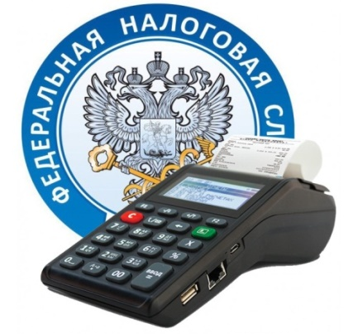
Налоговые органы Чукотского автономного округа информируют налогоплательщиков,
оказывающих услуги общественного питания, об обязательном применении ККТ с выдачей кассового чека, содержащего необходимые реквизиты

Slide 5
В свою очередь любой посетитель общепита, покупатель, может проверить легальность выданного чека, предварительно скачав на свой телефон бесплатное мобильное приложение «Проверка чека»
Если ему откажут в выдаче чека или он найдет в нем несоответствия, то через этот же сервис может направить жалобу в ФНС России

Slide 6
Напомним, проверить кассовый чек можно двумя способами:
• посредством сканирования QR-кода,
напечатанного на кассовом чеке (с использованием камеры мобильного устройства)
• путем введения платежных данных вручную
по предложенной форме (все данные для ввода размещены на кассовом чеке)

Slide 7
В сфере общественного питания сохраняется высокий риск совершения правонарушений, связанных с сокрытием выручки от налогообложения
По статистике чаще всего допускаются такие нарушения законодательства как:
• работа без ККТ (перевод денежных средств за проданный товар или оказанную услугу по телефону или на банковскую карту),
• невыдача чека,
• выдача чека с некорректными реквизитами

Slide 8
Предприятия общественного питания при осуществлении расчетов обязаны применять ККТ
Нарушителям грозят крупные штрафы
(ст. 14.5 КоАП РФ):
• для должностных лиц и ИП– до 50 % суммы расчета
без применения кассы, но не менее 10 тыс. рублей
• для организаций – до 100 % суммы расчета
без применения кассы, но не менее 30 тыс. рублей

Slide 9
За повторное нарушение, если сумма расчетов без применения ККТ превысила 1 млн рублей:
• для должностных лиц предусмотрена дисквалификация до двух лет
• для предпринимателей и организаций – приостановление деятельности до 90 суток

Slide 10
Соблюдайте законодательство в сфере ККТ и не допускайте применения штрафных санкций!

